Slide 1
Fibonacci numbers
int fib(int number)
{
if (number == 0) return 0;
if (number == 1) return 1;
return (fib(number-1) + fib(number-2));
}
int main(){ // driver function
int inp_number;
cout << "Please enter an integer: ";
cin >> inp_number;
cout << "The Fibonacci number for "<< inp_number
<< " is "<< fib(inp_number)<<endl;
return 0;
}

Slide 2
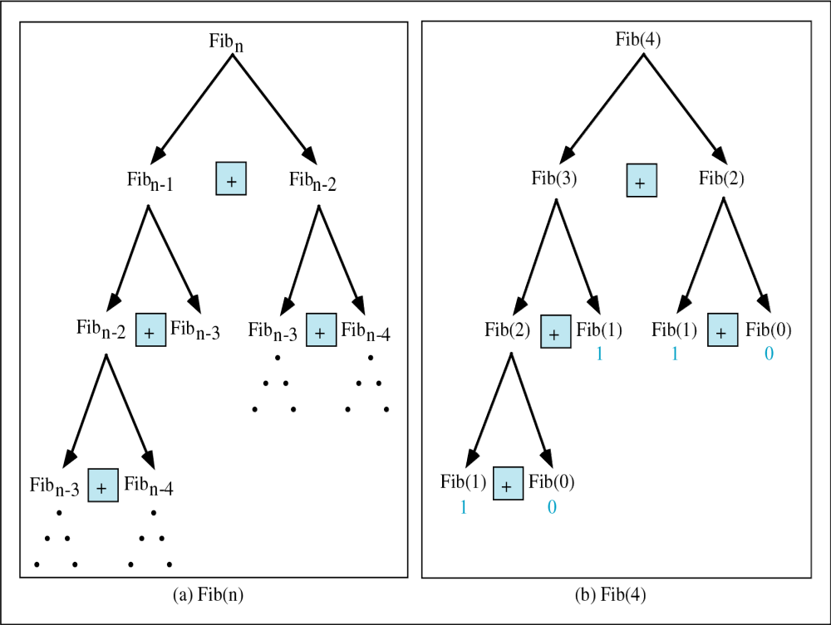

Slide 3
Trace a Fibonacci Number
int fib(int num)
{
if (num == 0) return 0;
if (num == 1) return 1;
return
(fib(num-1)+fib(num-2));
}
num=4:
fib(4):
  4 == 0 ? No; 4 == 1? No.
  fib(4) = fib(3) + fib(2)
  fib(3):
    3 == 0 ? No; 3 == 1? No.
    fib(3) = fib(2) + fib(1)
    fib(2):
      2 == 0? No; 2==1? No.
      fib(2) = fib(1)+fib(0)
    fib(1):
    1== 0 ? No; 1 == 1? Yes.
    fib(1) = 1;
    return fib(1);

Slide 4
Trace a Fibonacci Number
fib(0):
    0 == 0 ? Yes.
    fib(0) = 0;
    return fib(0);
    fib(2) = 1 + 0 = 1;
    return fib(2);
  fib(3) = 1 + fib(1)
fib(1):
    1 == 0 ? No; 1 == 1? Yes
    fib(1) = 1;
    return fib(1);
  fib(3) = 1 + 1 = 2;
  return fib(3)

Slide 5
Trace a Fibonacci Number
fib(2):
      2 == 0 ? No; 2 == 1? No.
      fib(2) = fib(1) + fib(0)
      fib(1):
    1== 0 ? No; 1 == 1? Yes.
    fib(1) = 1;
    return fib(1);
    fib(0):
    0 == 0 ? Yes.
    fib(0) = 0;
    return fib(0);
    fib(2) = 1 + 0 = 1;
    return fib(2);
  fib(4) = fib(3) + fib(2)
  = 2 + 1 = 3;
  return fib(4);

Slide 6
Fibonacci number w/o recursion
int fib(int n)
{
int f[100];
f[0] = 0; f[1] = 1;
for (int i=2; i<= n; i++)
f[i] = f[i-1] + f[i-2];
return f[n];
}

Slide 7
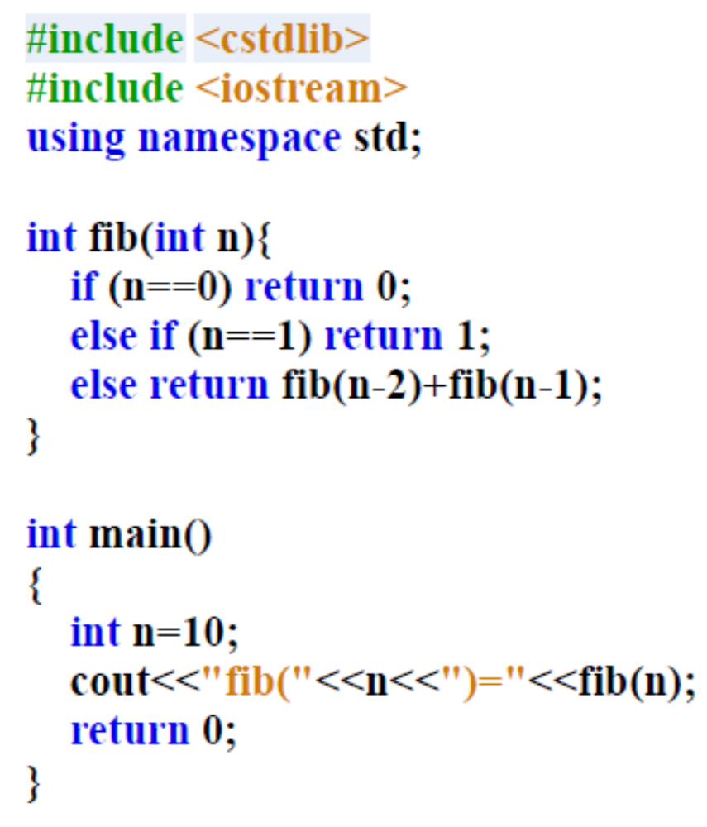

Slide 8
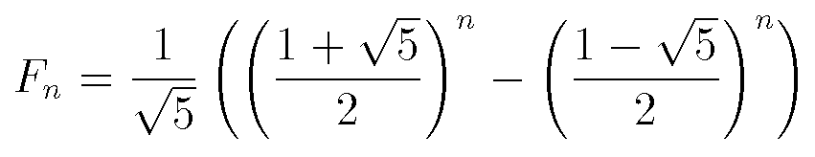
Fibonacci Numbers
Fibonacci sayıları aşağıdaki formül ile de hesaplanabilir.

Slide 9
Dinamik Programlama
Longest Common Subsequence (LCS)

Slide 10
Dinamik Programlama
Özyineleme yaklaşımı, bazı durumlarda oldukça zor problemlere kolay bir yaklaşım sunar.
Bazı durumlarda ise verimsiz olabilir. Bunun sebebi belirli fonksiyon değerlerini defalarca yeniden hesaplamasından kaynaklanabilir.
  Fibonacci örneğinde olduğu gibi

Slide 11
Longest Common Subsequence Problem
Problem:Verilen iki katarda en uzun ortak alt katarı bulmak.
Bir katar için altkatar, dizgede göründüğü sırada olmak üzere tüm dizgideki harflerin bir kısmıdır.
  Örnek olarak “GOODMORNING” katarı için
  “ODOR” bir altkatardır.
    Alt katarı oluşturan simgeler 1, 3, 5 ve 6. sıralarda oluşur.
  “MOOD” ise bir altkatar (subsequence) değildir.
    Çünkü simgeler sıralı olmamıştır.

Slide 12
Longest Common Subsequence
Problemin Özyinelemeli Çözümü:
  Eğer her iki s1 ve s2 katarının son simgeleri eşleşirse,
    LCS = 1 +(Her iki katarın son simgesinin kaldırılmış halinin LCS'si)
  İki katarın ilk karakterleri eşleşmiyorsa, LCS iki seçenekten biri olacaktır:
    Son karakteri olmayan x ve y'nin LCS‘i.
    Son karakteri olmayan y ve x'in LCS'si.
  Biz bu iki değerden max olanı kabul ederiz.
    (Ayrıca, x ve y'nin ilk 2 karakterini kolayca karşılaştırabilir ve benzer bir teknik kullanabiliriz. )
Örneğin
“BIRD” and “FIND”
Örneğin:
“BIR” and “FIN”
Max ( LCS(“BI” , “FIN”) , LCS(“BIR” , “FI”) )

Slide 13
public static int lcsrec(String x, String y)
{
// If one of the strings has 1 character, search for that
// character in the other string and return 0 or 1.
if (x.length() == 1)
return find(x.charAt(0), y);
if (y.length() == 1)
return find(y.charAt(0), x);
// Solve the problem recursively.
// Check if corresponding last characters match.
if (x.charAt(len1-1) == y.charAt(len2-1))
return 1 + lcsrec(x.substring(0, x.length()-1),
y.substring(0,y.length()-1));
// Corresponding characters do not match.
else
return max(lcsrec(x, y.substring(0, y.length()-1)),
lcsrec(x.substring(0,x.length()-1), y));
}

Slide 14
LCS – Özyinelemeli
LCS(“FUN” , “FIN”)
  Son simge eşleşti: 1 + LCS (“FU”, “FI”)
LCS(“FU”, “FI”)
  SonSimge Eşleşmedi:
  max(LCS(“FU”, “F”), LCS(“F”, “FI”)
LCS(“FU”, “F”) LCS(“F”, “FI”)
= 2
= 1 + 1 = 2
= 1
= max (1 , 1) = 1
TemelKısım: return 1, çünkü “F” ortak“FU” için
return 1, çünkü “F” ortak“FI” için

Slide 15
Longest Common Subsequence
Şimdi hedefimiz bu özyinelemeli çözümü almak ve dinamik bir programlama çözümü oluşturmak olacak.
  Buradaki anahtar, her özyinelemeli çağrının kalbinin, hangi önek dizesini düşündüğümüzü söyleyen dizinler çifti olduğunu fark etmektir..
  Bir anlamda, daha küçük LCS sorularına verilen cevaplara dayanarak "daha uzun" LCS sorularına cevap oluşturabiliriz.
Bu son birkaç adımda özyineleme yoluyla izlenebilmektedir.

Slide 16
Longest Common Subsequnce
Tekrarlayan çağrıyı RACECAR ve CREAM dizilerinde uygulayalım.
RACECAR ve CREA girişleri ve RACECA ve CREAM girişleri için özyinelemeli çağrılara cevaplar geldiğinde
  bu iki cevabı kullanabiliriz ve derhal sorunumuzu çözmek için bu ikisinin maksimumunu alabiliriz!

Slide 17
Longest Common Subsequence
Bu nedenle, bu özyinelemeli aramaların cevaplarını aşağıdaki gibi bir tabloda sklarız:
Örneğin, bu grafikte, XXX , CREA ve RAC'ın en uzun genel alt sırasını temsil eden bir tamsayıyı depolayacaktır.
 | R | A | C | E | C | A | R
C
R
E
A |  |  | XXX
M

Slide 18
Longest Common Subsequence
Tabloyu oluşturmak için önce ilk satırı ve sütunu ilklendirin..
  Temel olarak, diğer string'deki ilk harfi ararız, oraya vardığımızda 1 koyarız ve satırdan veya sütundan sonraki tüm diğer değerler de birdir.
  Bu özyinelemeli koddaki temel duruma karşılık gelir.
 | R | A | C | E | C | A | R
C | 0 | 0 | 1 | 1 | 1 | 1 | 1
R | 1
E | 1
A | 1
M | 1

Slide 19
Longest Common Subsequence
Şimdi, özyinelemeye göre çizelgeyi dolduruyoruz:
  "Son" karakterlerin eşleşip eşleşmediğini kontrol ederiz.
  Recursive: Eğer öyleyse, bunu silin ve kalanların LCS'sini alın ve buna 1 ekleyin
  Dinamik Programlama: Tabloda yukarıya ve sola bakın, buna 1 ekleyin.
  Değilse, 2 olasılık deneriz ve bu 2 olasılıktan en fazlasını alırız..
  Recursive: (Bu olasılıklar basitçe tüm ilk kelimenin ve ikinci kelimenin eksi son harfinin LCS'sini alıyor)
  Dinamik Programlama: Max (soldaki hücre, yukarıdaki hücre)
 | R | A | C | E | C | A | R
C | 0 | 0 | 1 | 1 | 1 | 1 | 1
R | 1 | 1 | 1 | 1 | 1 | 1 | 2
E | 1 | 1 | 1 | 2 | 2 | 2 | 2
A | 1 | 2 | 2 | 2 | 2 | 3 | 3
M | 1 | 2 | 2 | 2 | 2 | 3 | 3

Slide 20
LCS algoritması
A = a₁ a₂ … a_{m} ve B = b₁ b₂ … b_{n}
L_{i,j} :(a₁ a₂ … a_{i} and b₁ b₂ … b_{j} ) katarları için en uzun ortak altkatarın uzunluğu
L_{i,j} = L_{i-1,j-1} + 1 if a_{i}=b_{j}
max{ L_{i-1,j}, L_{i,j-1} } if a_{i}≠b_{j}
L_{0,0} = L_{0,j} = L_{i,0} = 0 for 1≤i≤m, 1≤j≤n.

Slide 21
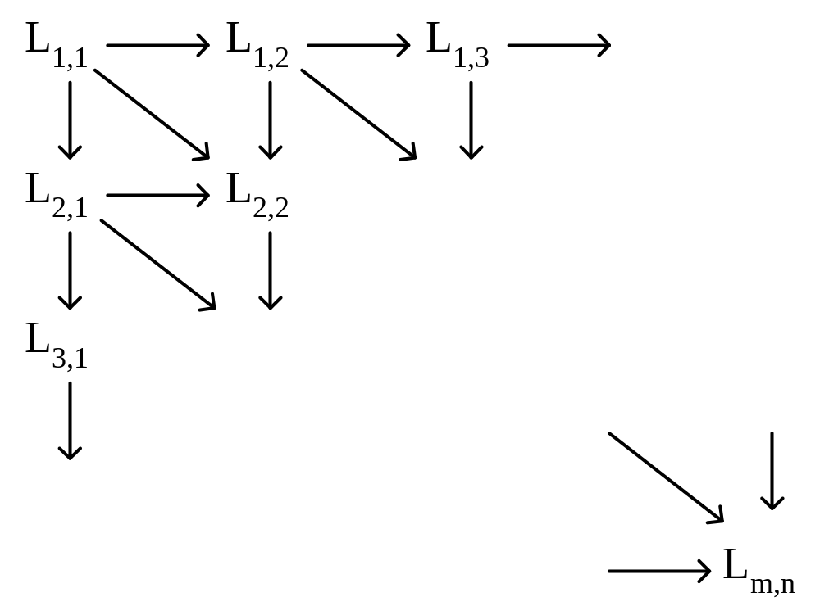
LCS problemi için dinamik programlama yaklaşımı:
Zaman Karmaşıklığı: O(mn)
7 -<number>

Slide 22
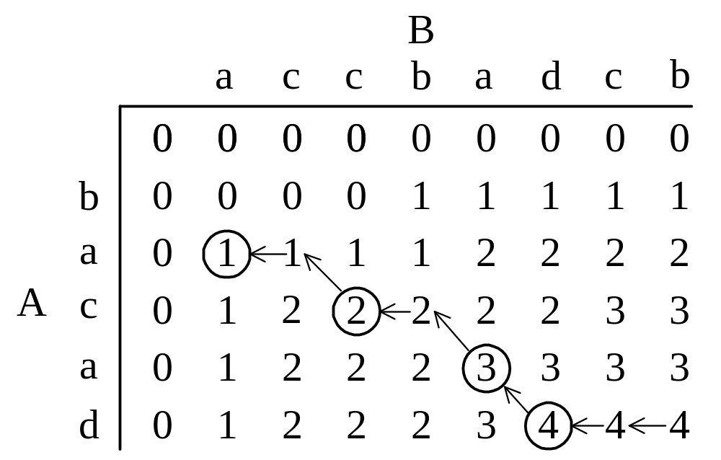
LCS algoritmasında geri izleme
e.g. A = b a c a d, B = a c c b a d c b
7 -<number>

Slide 23
Longest Common Subsequence
Dinamik Programlama Kod:
public static int computeLCS(String a, String b)
{
int[][] lengths = new int[a.length()+1][b.length()+1];
// row 0 and column 0 are init. to 0 already
for (int i = 1; i <= a.length(); i++)
for (int j = 1; j <= b.length(); j++)
if (a.charAt(i) == b.charAt(j))
lengths[i][j] = lengths[i-1][j-1] + 1;
else
lengths[i][j] = Math.max(lengths[i][j-1], lengths[i-1][j]);
return lengths[a.length()][b.length()];
}

